Slide 1
Tarea 1 IIC3585

Slide 2


Closure

Slide 3
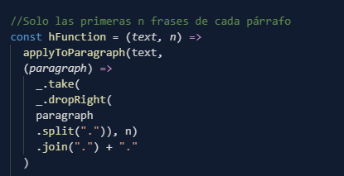
Lodash

Slide 4

Lodash
take =>
compact =>
dropRight =>
drop =>

Slide 5

Iterator
Útiles en caso de tener que procesar inputs de gran tamaño.
Solo se pueden recorrer una vez.

Slide 6

Pipe / lodash
flowRight (lodash) Invoca las funciones de derecha a izquierda

Slide 7
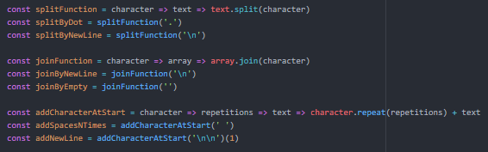
Currying

Slide 8
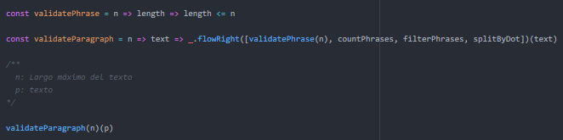
Notes:
Validar que un tex

Slide 9
https://github.com/alobatog/Tarea1-web

